Slide 1

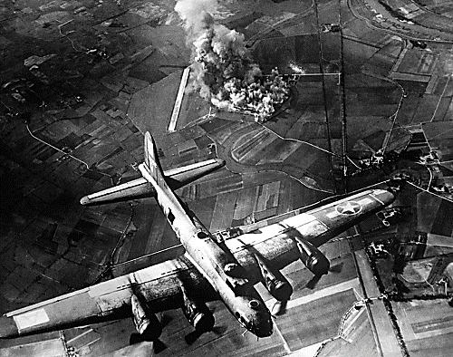
전후 일본의 정당과
1955년 체제

Slide 2
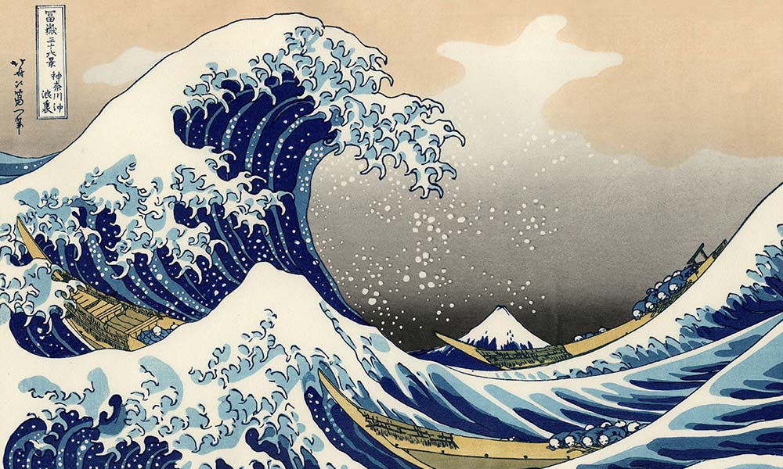
목 차
전후 일본의 정치 상황
전후 정당의 부활
1955년 체제
포스트 55년 체제

Slide 3

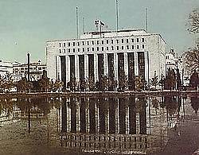
전후 일본의 정치 상황
1945년 미국의 점령군정 실시
1947년 5월 일본국 헌법 발효
1947년 사회당 혁신 정부 출범
1951년 9월 미군정의 종료 +
일본은 주권회복

Slide 4
전후 정당의 부활
1945년 11월 창당
보수 계열
사회주의 계열
일본자유당
일본진보당
일본협동당
일본사회당
일본공산당

Slide 5
전후 정당의 부활
전후 10년간 군소정당의 난립
보수 계열
사회주의 계열
일본자유당
자유당
좌파
일본진보당
일본사회당
일본민주당
우파
일본협동당

Slide 6
전후 정당의 부활
1955년 체제의 확립
보수 계열
사회주의 계열
자유당
좌파
자유민주당
일본사회당
일본민주당
우파

Slide 7
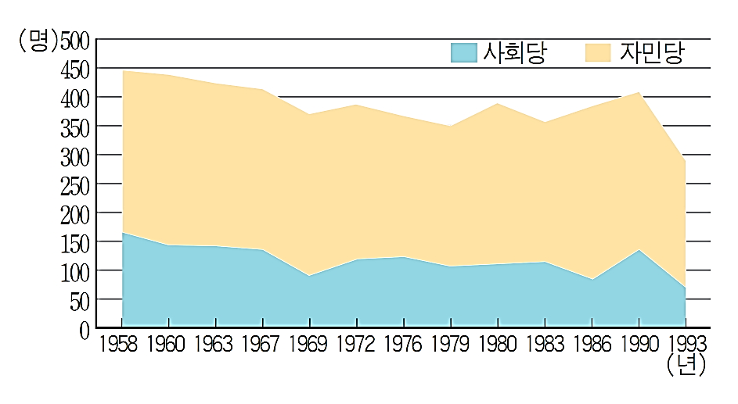
1955년 체제
자유민주당이 집권하는 실질적 일당우위제
재계- 정계간의 긴밀한 협력체제 구축
오일쇼크, 록히드 사건
안보투쟁

Slide 8
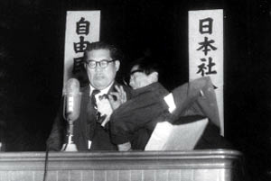
1955년 체제
1960년 아사누마 사회당 위원장 암살사건
https://youtu.be/htw1w8lYQdQ

Slide 9
포스트 1955년 체제
1993년 6월 자유민주당 분열
신당사키가케와 신생당 결성
7월 총선거에서 과반수 실패
8월 비자민 연립정권 수립
1994년 6월 일본사회당과 신당사키가케를 파트너로 자유민주당이 정권탈환

Slide 10
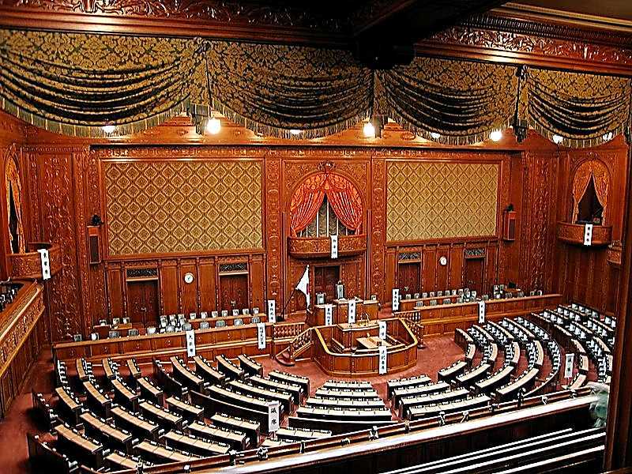
포스트 1955년 체제
이 후 단독 정권 구성에 실패,
공명당 및 보수당과 연립
이념이나 원칙보다
정책합의를 우선시
연립정권의 불안함,
잦은 정권교체
여,야당의 교섭 방식이
물밑협상에서 공개화, 투명화

